Slide 1
HANA
Digital
Power
ON
Project
하나 디지털 파워 온 프로젝트
Project Name : 불필요한 소비 줄이기를 도와줄 두꺼비 서비스
Team Name : ONLY ONE (김건호, 김수민, 윤찬익, 이승범, 임경민)

Slide 2
CONTENT
01. Proposal Background
저희 서비스 아이디어의 제안 배경을 담았습니다.
02. Introduce
본격적인 저희 서비스 아이디어의 소개입니다.
03. Technical Application
서비스 아이디어에 적용된 기술을 보여드리겠습니다.
04. End _ benefit
저희 서비스의 기대효과로 마무리하겠습니다.

Slide 3
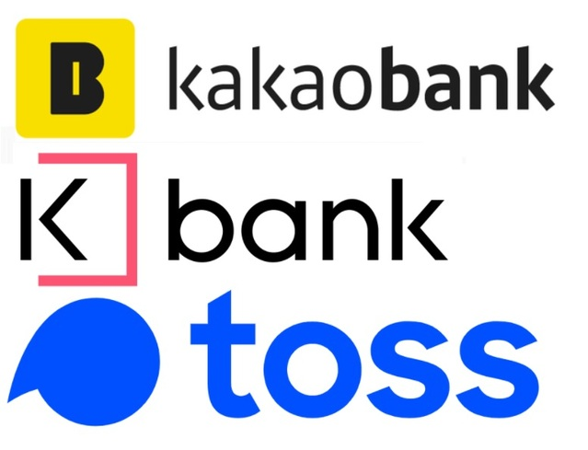
Background
Introduce
Application
End
인터넷전문은행 3사 수신잔액 추이(단위 : 조원)
Targeting _ MZ세대
30
30+@
최근 금융권의 경계가 무너지고 있다는 점은 은행들이 MZ세대 마케팅에 공을 들이는 이유 중 하나입니다. 특히 첨단 디지털 기술에 기반한 혁신적인 서비스로 무장한 시중은행에게 빅테크는 가장 큰 경쟁자입니다.
금융권 관계자는 "카카오뱅크와 토스의 급성장은 MZ세대가 금융시장에 미치는 파급력을 보여주는 대표적인 사례"라며 "편리함이라는 새로운 무기를 앞세워 등장한 후 MZ세대들이 직접 사용하면서 입소문을 통해 성장했고 그 입소문은 부모세대까지 고객으로 끌어들였다"라고 평가했습니다.
은행들은 앞으로도 이런 추세가 계속될 것으로 보고 있습니다. 오픈뱅킹과 마이데이터 산업, 빅테크 기업의 등장으로 금융서비스를 누릴 수 있는 창구는 더 많아졌고, 그런만큼 MZ세대의 영향력도 계속 유지될 것이란 전망입니다.
자료 : Biz Watch, 이경남 기자, 은행들은 왜 MZ세대에 열광할까
23.5
20.7
17
10.8
11.3
11.3+@
5
3.7
1.1
1.9
2.3
17년 말
18년 말
19년 말
20년 말
21년 말
22년 3월 중
자료 : 은행연합회 및 각사

Slide 4
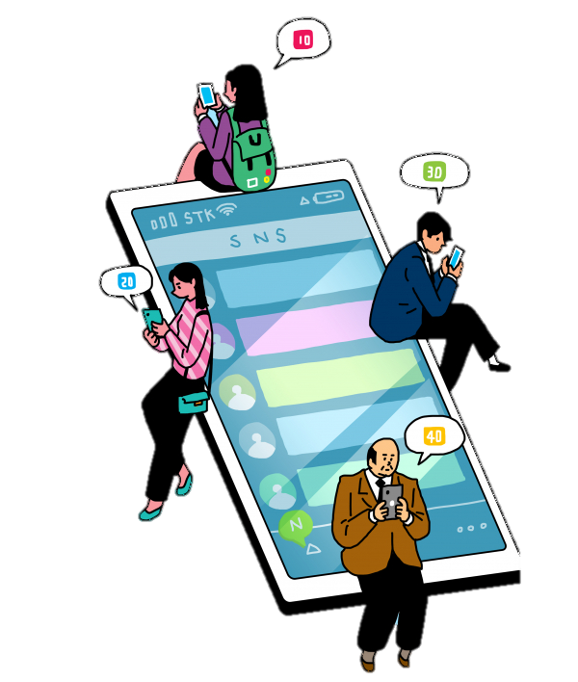
무지출·무소비 언급량
플렉스·욜로 언급량
21년
하반기
11,364
21년
하반기
90,071
22년
상반기
14,819
30%
22년
상반기
80,093
11%
자료 : KPR 디지털커뮤니케이션연구소
'영끌'과 '빚투'가 할퀴고 간 자리에 고물가까지 이어지면서 최근 M세대는 허리띠를 졸라매고 있습니다. 몇 해전까지만 해도 '욜로(YOLO)'나 '플렉스(FLEX)' 같은 과시적 소비가 유행했으나, 이제는 한 푼이라도 아끼기 위한 '짠테크' 열풍이 불고 있는 모습입니다. 고물가·고금리에 불경기까지 겹치는 등 경제적 상황이 악화하자 미래를 대비하고자 하는 이들이 늘어난 셈입니다.
자료 : 아시아경제, 허미담 기자, '영끌'에서 '짠테크'로…저성장 시대 고착화
짠 + 재테크 = 짠테크

Slide 5
짠테크에 관심이 많은 연령대는?
짠테크 관련 전반적인 인식 평가(단위 : %)
5.3%
56.8%
74.2%
36.8%
11.4%
4.7%
코로나19 이후 짠테크에 관심을 갖는 사람들이 많아졌다.
72.6
요즘처럼 불황이 이어지는 시기에 지출을 관리하는 것이 중요하다.
94.5
10대
20대
30대
40대
50대
60대 이상
요즘처럼 불황이 이어지는 시기에소액이라도 저축을 해야 한다.
89.0
자료 : 푸본현대생명
자료 : 엠브레인 트렌드모니터
Targeting
Point

Slide 6

짠테크에 관심이 많은 연령대는?
짠테크 관련 전반적인 인식 평가(단위 : %)
5.3%
56.8%
74.2%
36.8%
11.4%
4.7%
코로나19 이후 짠테크에 관심을 갖는 사람들이 많아졌다.
72.6
요즘처럼 불황이 이어지는 시기에 지출을 관리하는 것이 중요하다.
94.5
10대
20대
30대
40대
50대
60대 이상
요즘처럼 불황이 이어지는 시기에소액이라도 저축을 해야 한다.
89.0
자료 : 푸본현대생명
자료 : 엠브레인 트렌드모니터
Targeting
Point
불필요한 소비를 줄여주는 도우미, 두꺼비

Slide 7

Background
Introduce
Application
End
[기존 서비스]
[두꺼비 서비스]
연령을 기준으로 소비 항목별 소비현황을 비교
이체 및 출금 부분에서 소비를 항목화하기 어려움
재무구조 변화에 반응하지 않음.
재무구조를 기준으로 소비 항목별 소비현황을 비교
이체 및 출금 부분에서 소비항목화 가능
재무구조 변화에 반응하여 소비항목 별로 절약추천

Slide 8


Background
Introduce
Application
End
MY Data
AI
저희가 제안하는 아이디어를 현실화하기 위해 사용된 IT기술입니다. 마이데이터를 통해 소비내역을 파악하고, AI를 바탕으로 소비패턴을 파악합니다.

Slide 9
Background
Introduce
Application
End
01. MY Data
마이데이터를 활용하여 사용자의 소비내역을 확보합니다. 체크카드, 신용카드를 포함하여 이체내역 또한 유의미한 소비내역으로 활용하기 위해 이체 후 간단한 항목을 제시하여 이용자가 직접 분류할 수 있도록 합니다.
02. AI
확보된 마이데이터를 바탕으로 이용자의 현 재정상황을 파악하여 알고리즘을 활용하여 소비내역치를 조정합니다. 이때 사용되는 알고리즘은 예측 알고리즘으로, 수많은 과거 데이터를 기반으로 예측치를 측정합니다.

Slide 10
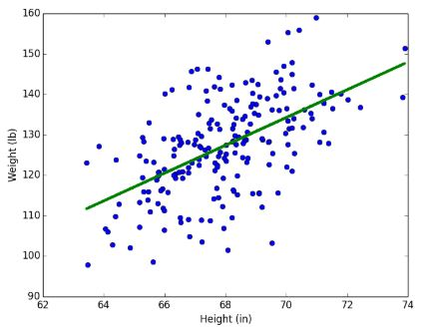
Background
Introduce
Application
End
02-1. AI 구현 계획
재정상황을 독립변수로, 소비내역을 종속변수로 두고 예측 알고리즘을 통해 수 많은 과거 데이터를 기반으로 예측치를 측정합니다. 저희는 선형회귀를 활용하여 독립변수와 종속변수의 관계성을 도출했습니다.
02-2. 선형회귀
선형회귀는 종속 변수와 한 개 이상의 독립 변수 간의 선형 관계를 모델링하는 회귀 분석으로,주어진 독립 변수와 종속 변수 사이의 관계를 가장 잘 설명하는 선형 함수를 찾습니다.
선형회귀는
- 데이터 관계 모델링
- 독립 변수의 계수를 통해 변수의 중요도를 평가
- 각 변수가 종속 변수에 어떤 영향을 미치는지 파악
- 독립 변수의 값을 기반으로 종속 변수의 값을 예측
위 4가지 기능을 수행합니다.

Slide 11
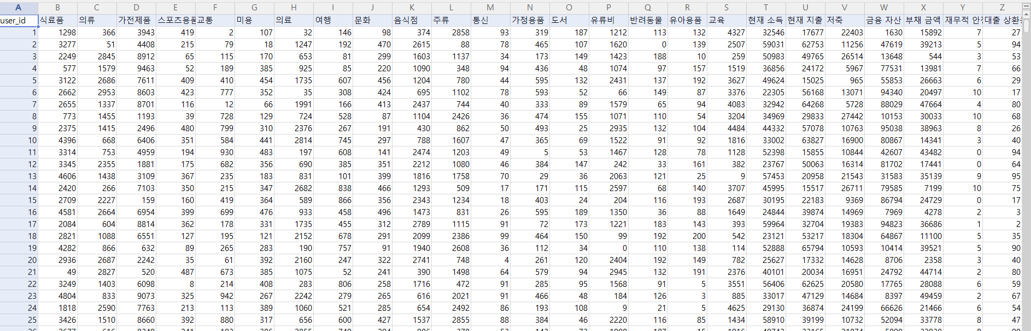
Background
Introduce
Application
End
02-3. AI 구현 _ 데이터 확보
학습을 위한 임시의 데이터를 준비합니다. 저희가 준비한 데이터는 마이데이터를 통해 확보한 데이터로 가정하고 10000개의 데이터셋을 준비했습니다.

Slide 12
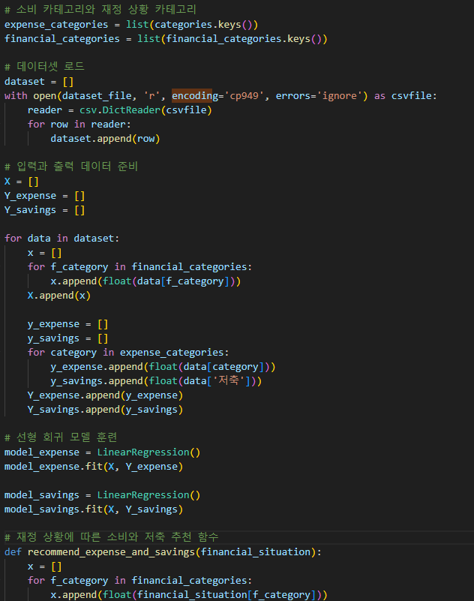
Background
Introduce
Application
End
02-4. AI 구현 _ 알고리즘 구현
10000개의 데이터셋을 학습시킬 알고리즘을 다음과 같이 구현했습니다.

Slide 13
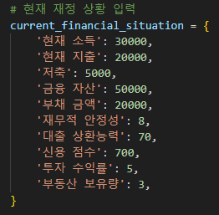
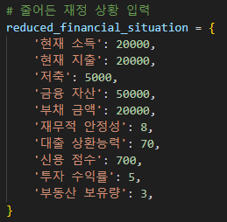
Background
Introduce
Application
End
02-5. AI 구현 _ 테스트 진행 (1)
재정 상황이 줄어들었을 때를 고려하여 소득치를 줄였을 경우로 테스트를 진행하였습니다.
< 현재 재정 상황 >
< 줄어든 재정 상황 >
현재 소득치 30,000에서 줄어든 소득치 20,000으로 변화.

Slide 14
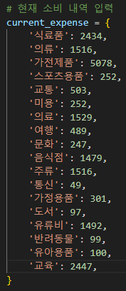
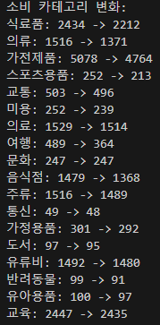
Background
Introduce
Application
End
02-6. AI 구현 _ 테스트 진행 (2)
소득치가 10,000이 줄어들 때, 현재 소비내역을 바탕으로 재정 상황이 줄어들었을 때의 예측 소비 내역을 결과값을 도출합니다. 예측 소비 내역은 결국 추천 소비 내역으로 인식할 수 있습니다. 실제 데이터를 기반으로 한다면, 더욱 확실한 변화를 보일 것으로 예상합니다. 현재는 정규분포를 가진 랜덤한 데이터셋을 이용하여 예측치가 특정 카테고리에서는 큰 변화를 보이지 않는 점이 아쉬움으로 남았습니다.
< 현재 소비 내역 >
< 예측 소비 내역 >

Slide 15
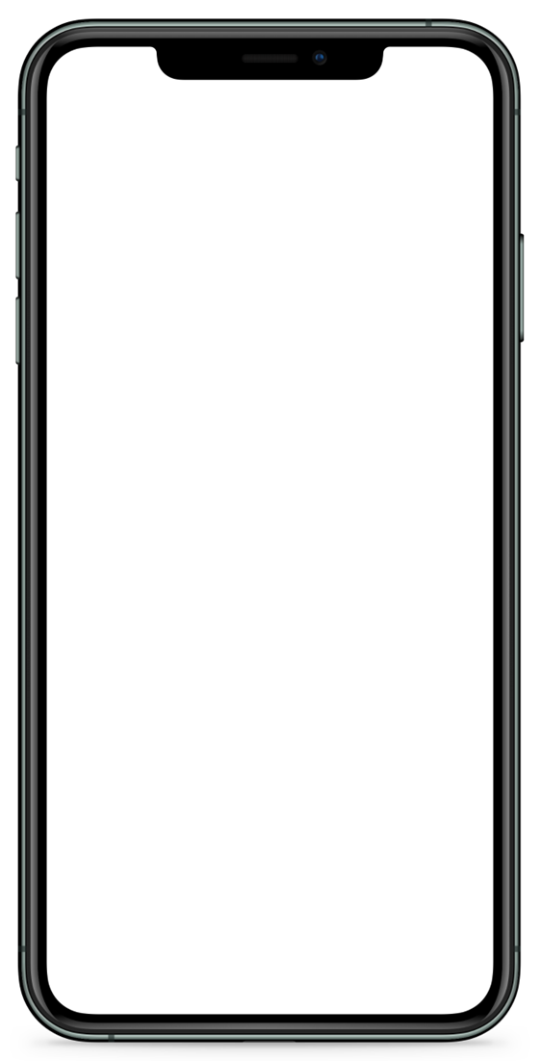
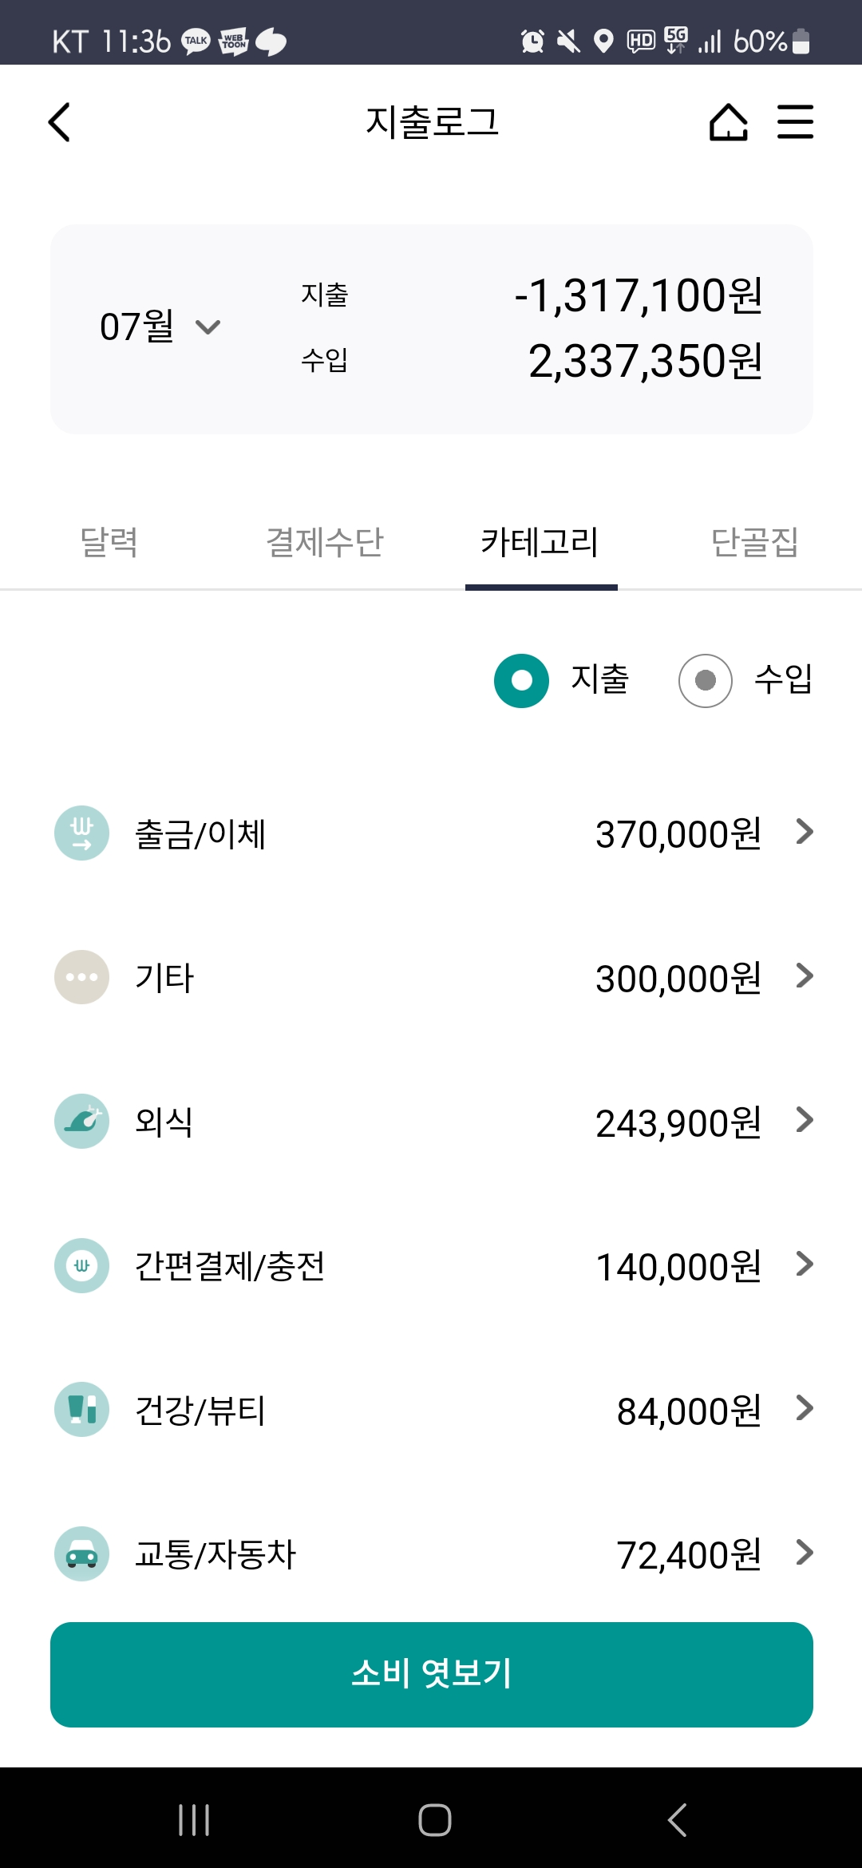
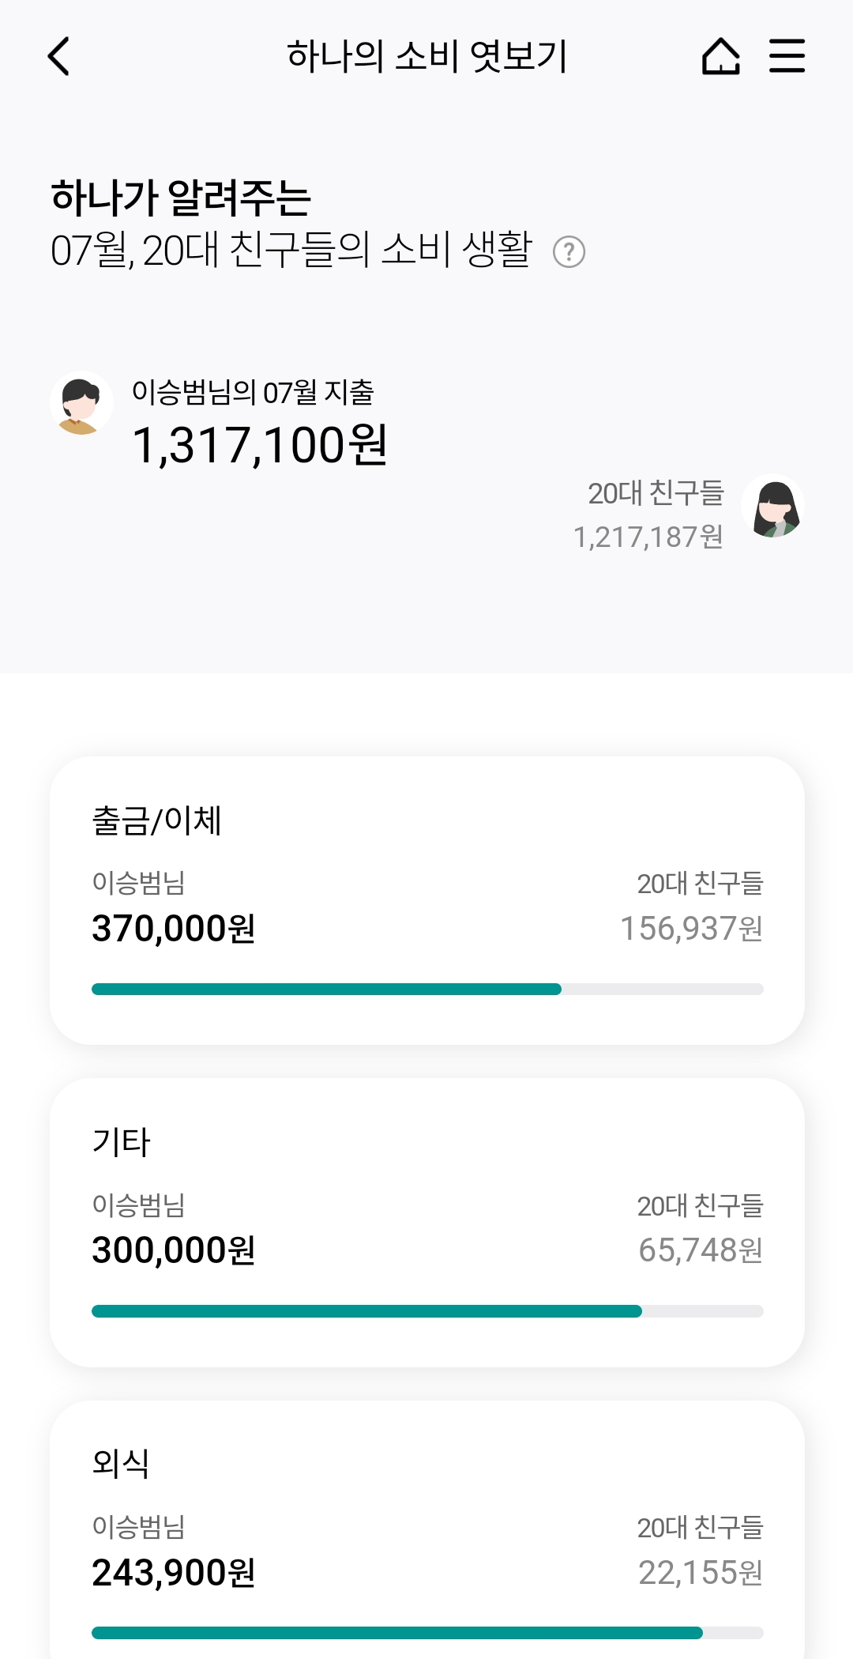






Background
Introduce
Application
End
월말에 총지출과 총수입을 기록합니다.
총지출 내에서 소비 카테고리별로 분류하여 소비항목을 나눕니다. 각 항목에 해당하는 금액의 합을 아래 카테고리 탭 밑으로 보여줍니다.
20,000원
07월, 나와 비슷한 사람들의 소비 생활
20,000원
이승범님의 07월 지출
20,000원
지난 달 수입의 증감을 확인하며 이용자의 재무상태의 변화를 알려줍니다.
이승범님의 전월 대비 수입
-10,000원
5,429원
식비
식비
하나가 추천하는
8월 식비 지출
이승범님의
7월 식비 지출
의류
1,516원
5,069원
5,429원
교통
503원
수입의 증감을 반영하여 변화된 재무구조에 맞는 항목별 소비액을 추천합니다.
의류
건강/뷰티
252원
하나가 추천하는
8월 의류비 지출
이승범님의
7월 의류비 지출
1,371원
1,516원
문화
247원
여행
교통
489원
하나가 추천하는
8월 교통비 지출
이승범님의
7월 교통비 지출
기존 소비 엿보기를 활용합니다.
496원
503원

Slide 16
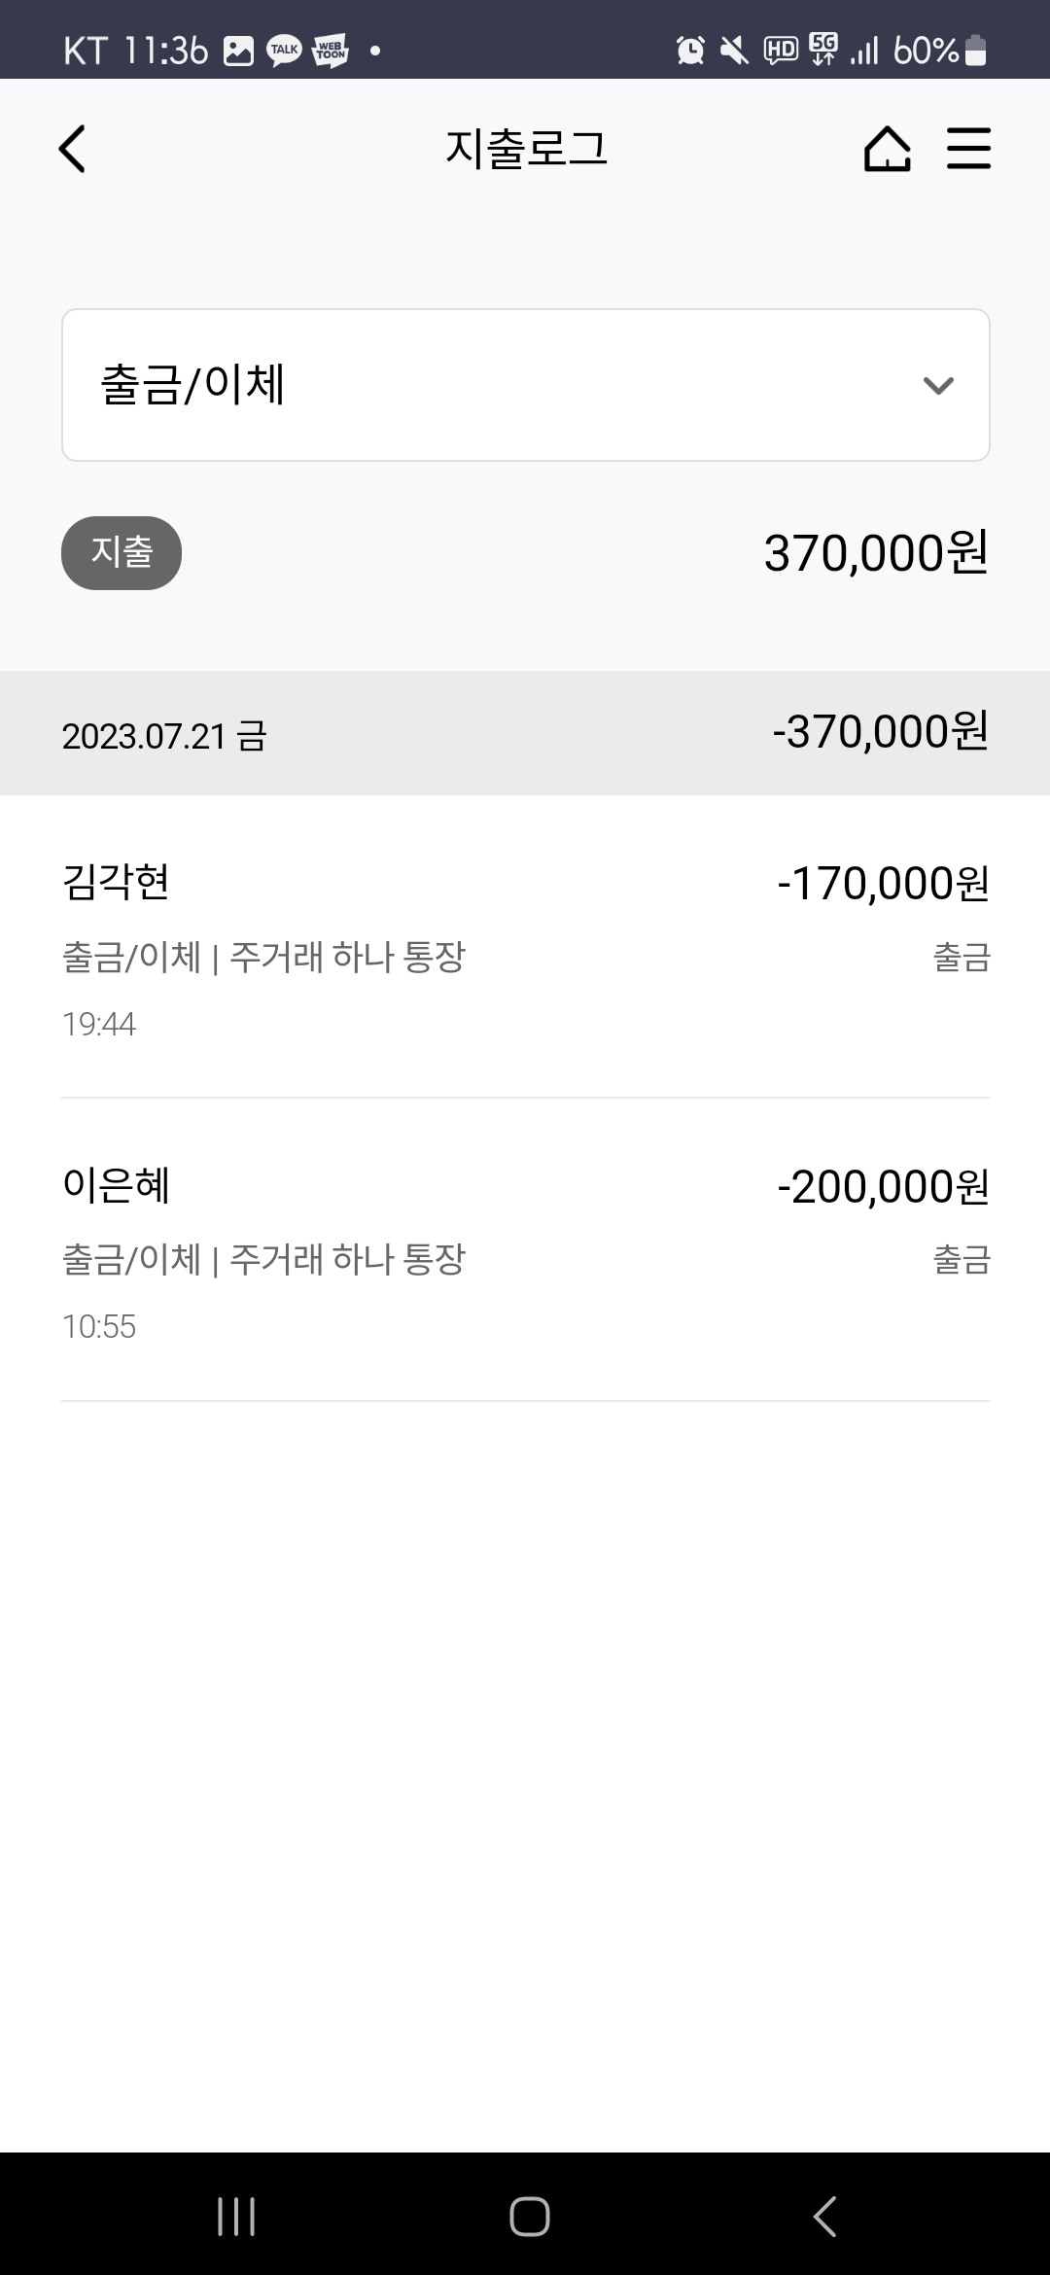
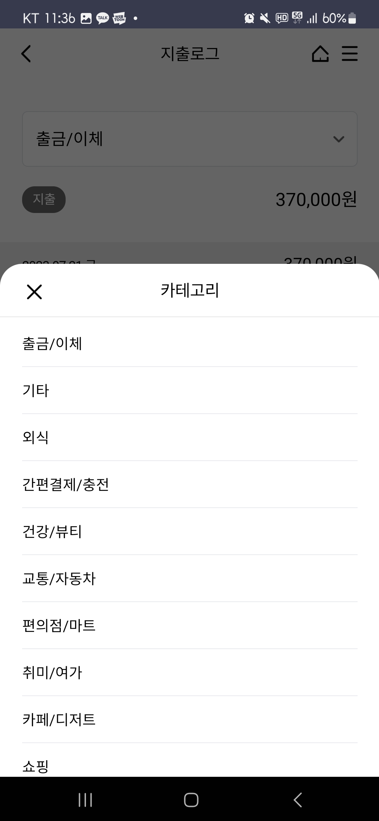
Background
Introduce
Application
End
0 0 0
370,000원
200,000원
300,000원
0 0 0
300,000원
243,900원
243,900원
140,000원
140,000원
84,000원
254,000원
72,400원
72,400원
소비 엿보기
출금/이체 소비 카테고리
소비 엿보기

Slide 17
Background
Introduce
Application
End
Strengths
MZ 고객 확대 및 잠금효과
고객의 데이터 확보
다양한 금융상품과 결합
S
Weakness
W
재무구조가 개인의 성향을 반영하기 어려움
개인정보동의 필요
Opportunities
O
절약, 짠테크에 관심 많은 MZ 고객 증가
은행 앱 사용자 수 증가
T
Threats
타은행의 해당 서비스 도입
인터넷 은행의 점유율 증가

